Slide 1
Digital läskunnighet och dataskydd för ICH- proffs PARTNER: HOU

Slide 2
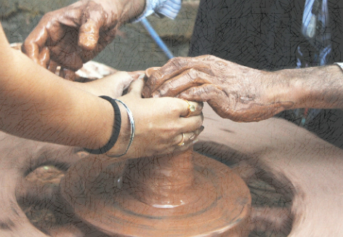
SYFTE OCH MÅL
I slutet av modulen kommer du att kunna:
Välja den bästa metoden för att planera och genomföra din datasökning
Lista några verktyg och kriterier för att utvärdera digital innehåll och resurser
Göra avgöranden gällande användning av mjukvaruapplikationer för att hantera data, information och digitalt innehåll
The European Commission's support for the production of this publication does not constitute an endorsement of the contents, which reflect the views only of the authors, and the Commission cannot be held responsible for any use which may be made of the information contained therein.

Slide 3
SYFTE OCH MÅL
I slutet av modulen kommer du att kunna:
Utforska effektiva metoder för att hantera information och skydda digital innehåll
Förstå dataskyddspolicyer och dataskyddsbestämmelser
Identifiera principer, rättigheter och skyldigheter i förhållande till ICH:s syn på integritet och behandling av personuppgifter
The European Commission's support for the production of this publication does not constitute an endorsement of the contents, which reflect the views only of the authors, and the Commission cannot be held responsible for any use which may be made of the information contained therein.

Slide 4
INDEX
Enhet 2: Dataskydd, hållbarhet och kunskapsöverföring
Enhet 1: Digital kompetens och affärskommunikation
Säkerställa efterlevande av GDPR
Hänsynsfull och rättvis behandling av individer
Metoder för analys och kritisk utvärdering av data, information och digital innehåll
AAOCC-systemet (Authority, Accuracy, Objectivity, Currency, and Coverage)
CRAAP-test - ett verktyg för att utvärdera källor
Hantering av digital hårdvara och databaser
Bevarande och uppdatering av digitalt material

Slide 5
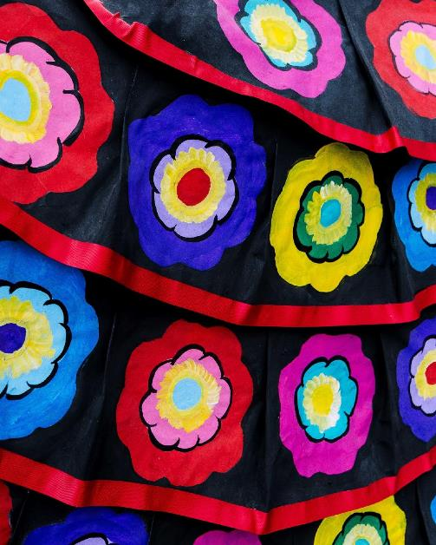
Enhet 1: Digital kompetens och affärskommunikation
1.1. Metoder för analys och kritisk utvärdering av data,
information och digitalt innehåll
1.2. AAOCC-systemet (Authority, Accuracy, Objectivity,
Currency, and Coverage)
1.3. CRAAP test: ett verktyg för att utvärdera källor
1.4. Hantering av digital hårdvara och databaser
1.5. Bevarande och uppdatering av digitalt innehåll
The European Commission's support for the production of this publication does not constitute an endorsement of the contents, which reflect the views only of the authors, and the Commission cannot be held responsible for any use which may be made of the information contained therein.

Slide 6
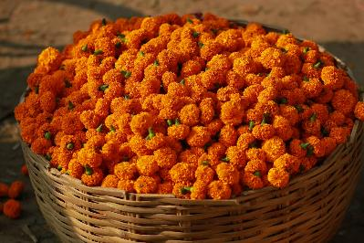
1.1. Metoder för analys och kritisk utvärdering av data, information och digital innehåll
Hitta digitalt innehåll av hög kvalitet
Några saker att tänka på när du planerar din sökning:
Vilken är frågeställning du försöker besvara eller vilket är ämnesområdet du undersöker
Vilken information besitter du redan
Vilken information behövs
Vilken typ av information behövs, till exempel en översikt, en dataljerad analys/forskningsexempel eller statisktik
Hur mycket information behövs— vilka kunskapsluckor finns det

Slide 7
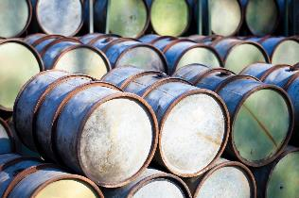
1.1. Metoder för analys och kritisk utvärdering av data, information och digital innehåll
Att söka digitala källor
Det finns olika källor för att finna kvalitativ information:
Bibliotek
Öppna digitala lärresurser (OER) http://oersverige.se/
Folksemantik: https://www.oerafrica.org/creators/folksemantic
DiscoverEd: https://discovered.ed.ac.uk/
Open Courseware Consortium: http://www.oeconsortium.org/courses/search/
OpenLearn: http://www.open.edu/openlearn/
MIT OCW: https://ocw.mit.edu/index.htm

Slide 8
1.1. Metoder för analys och kritisk utvärdering av data, information och digital innehåll
Bedömning
Försäkra sig om att de digitala innehållet är tillförlitligt:
Granska innehållet kritiskt för att fastställa dess relevans, lämplighet och tillförlitlighet
Var kritisk och skeptisk gällande informationen för att säkerställa källornas äkthet
Kontrollera riktighet, tillförlitlighet och spridning (currency) som mått på informationens kvalitet
Se till att all information och alla tillgångar överensstämmer med ändamålet (make sure all information and resources are fit for purpose)

Slide 9
1.2. AAOCC-systemet (Authority, Accuracy, Objectivity, Currency, and Coverage)
Kriterier för att utvärdera digitalt innehåll
1. Precision och giltighet gällande web-dokument (1/2) | Fråga dig själv…
Kontrollera riktigheten. När du hittar en författare eller utgivare att denne tar ansvar för informationen, att författaren lämnar kontaktinformation som e-post, adress och/eller telefonnummer, tar han/hon ansvaret. Om forskning används, bör författaren tillhandahålla en bibliografi som stöder det han eller hon säger. Detta hjälper också läsaren att avgöra sanningshalten. Om ingen författare tillhandahålls, avgör om sidan är relaterad till eller publicerad av en ansvarig grupp eller organisation. Domännamnet kan ge information om detta. | Vem har skrivit det? Finns det address , telefonnummer eller mailadress angivet, eller någon annan väg att kontakta skribenten? Vem publicerar sajten? Utgivare; En organisation; En grupp med en partisk syn? Vad är webbadressen och vad säger den om utgivaren av webbplatsen? .gov? .org? .netto? .edu?

Slide 10
1.2. AAOCC-systemet (Authority, Accuracy, Objectivity, Currency, and Coverage)
Kriterier för att utvärdera digitalt innehåll
1. Precision och giltighet gällande web-dokument (2/2) | Fråga dig själv…
När du vet vem som är ansvarig, kontrollera om hans/hennes uppgifter ger personen behörighet att publicera informationen. Vilka kvalifikationer har denna person eller organisation och är de tillräckligt framträdande för att vara trovärdiga? Syftet med dokumentet ska vara tydligt. Varför har det skrivits? Informationen måste låta vettig och vara något som kan styrkas. Text ska vara. Texter ska vara fria från felaktigheter och ge ett trovärdigt intryck. | Vilka kvalifikationer har författaren? Eller vad kvalifiserar gruppen att publicera den här typen av informationa? Är infromationen verifierbar? Är texten utan felaktigheter, välskriven och citerad korrekt?

Slide 11
1.2. AAOCC-systemet (Authority, Accuracy, Objectivity, Currency, and Coverage)
Kriterier för att utvärdera digitalt innehåll
2. Objektivitet i web-dokumenten | Fråga dig själv…
Mål och syfte med webbsidan ska vara tydligt. Webbsidan ska vara objektiv eller opartisk gällande det som skrivs. Fördomar ska klassas som sådana. Om författaren uttryckt egna åsikter,ska dessa vara bekräftade och inte presenteras som fakta. Motivet ska vara transparent. Se varje webbsida som om det vore en informationsreklam på tv – var skeptisk. | Innehåller sidan maskerad reklam; i så fall, hur kan informationen vara partisk? Varför har webbsidan skrivits (motiv)? Vilka är de tilltänkta läsarna? Är åsikterna uppbackade med korrekt fakta och information?

Slide 12
1.2. AAOCC-system (Authority, Accuracy, Objectivity, Currency, and Coverage)
Kriterier för att utvärdera digitalt innehåll
3. Aktualitet av web-dokument | Fråga dig själv…
Informationen ska vara uppdaterad och det ska synas att någon ansvarar för sidan. Om till exempel några länkar inte fungerar längre fungerar är det ett sätt att upptäcka att detta inte fungerar. | Nä skapades den? Senast uppdaterad? Hur många overksamma länkar finns det? Är informationen utdaterad?
4. Coverage of Web Documents | Fråga dig själv…
Att det finns bredd och/eller djup gällande de upptagna ämnesområdena. Det ska inte vara några problem att se informationen ordentligt - inte begränsad av avgifter, webläsarteknik eller mjukvarukrav . | Finns det bredd och/eller djup I de upptagna ämnesorådena? Är informationen fri eller måste man betala för att få tillgång informationen? Kan du se sidan eller saknas programvara? Är den programvaran gratis?

Slide 13
1.3. CRAAP-test: ett verktyg för att utvärdera källor
CurrencyRelevanceAuthorityAccuracyPurpose
Retrieved from https://youtu.be/EyMT08mD7Ds , November 2021.

Slide 14
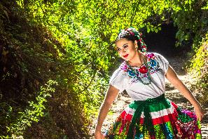
1.3. CRAAP-test: ett verktyg för att utvärdera källor
CurrencyRelevanceAuthorityAccuracyPurpose
Informationens aktualitet:
När publicerades eller postades informationen?
Har informationen reviderats eller uppdaterats?
Är informationen relevant eller inaktuell för ämnet?
Är länkarna funktionella?

Slide 15
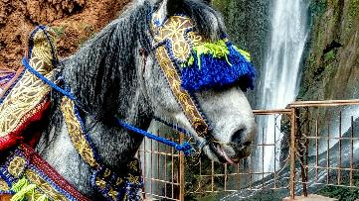
1.3. CRAAP-test: ett verktyg för att utvärdera källor
CurrencyRelevanceAuthorityAccuracyPurpose
Informationens betydelse för dina behovs:
Har informationen anknytning till ditt ämne eller besvarar din frågeställning?
Vilka är målgruppen?
Är informationen på en lämplig nivå (dvs. Inte för grundläggande eller avancerad för dina behov)?
Har du jämfört fler källor, innan du bestämmer dig för en källa?
Skulle du vara bekväm med att använda den här resursen för en forskningsartikel?

Slide 16
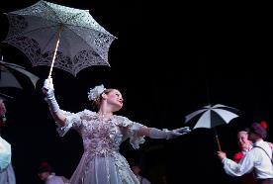
1.3. CRAAP-test: ett verktyg för att utvärdera källor
CurrencyRelevanceAuthorityAccuracyPurpose
källan till informationen:
Vem är författare/förläggare/källa/sponsor?
Anges författarens referenser eller organisationsrelationer?
Vilka är författarens referenser eller organisatoriska relationer?
Vad är författarens kvalifikationer att skriva om ämnet?
Finns det kontaktinformation som utgivare eller e-postadress?
Avslöjar webbadressen något om författaren eller källan? Does the URL reveal anything about the author or source?
exempel:
.com (commercial), .edu (educational), .gov (U.S. government)
.org (nonprofit organization), or
.net (network)

Slide 17
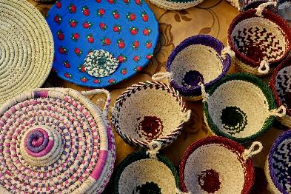
1.3. CRAAP-test: ett verktyg för att utvärdera källor
CurrencyRelevanceAuthorityAccuracyPurpose
Innehållets tillförlitlighet, sanning, och riktighet:
Var kommer informationen från?
Stöds informationen av bevis?
har informationen kontrollerats eller analyserats?
Går det att verifiera informatioenen genom en anna källa eller med personlig kunskap?
Verkar språket eller tonen fördomsfull och okänslig?
Finns det stavfel, grammatik eller andra typografiska fel?

Slide 18
1.3. CRAAP-test: ett verktyg för att utvärdera källor
CurrencyRelevanceAuthorityAccuracyPurpose
Skälet till att informationen skrivits:
Vad är syftet med informationen? Att informera, undervisa, sälja, undervisa eller övertyga?
Är författarnas/sponsorernas avsikter eller syfte tydligt?
Är informationen fakta, åsikter eller propaganda?
Verkar ståndpunkten objektiv och opartisk?
FInns det politiska, ideologiska, kulturella , religiösa, institutionella eller personliga fördomar?

Slide 19
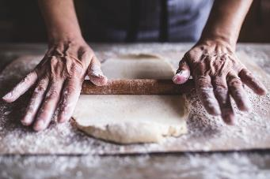
1.4. Hantering av digital hårdvara och databaser
Digital innehållshantering
handlar om lagring, organiserande, indexering och redigering av digitalt innehåll som används av en organisation
Digitalt innehåll kan ha många format inklusive textfiler, dokument, grafik, bilder , animationer samt ljud- och videofiler.

Slide 20
1.4. Hantering av digital hårdvara och databaser
Digitala verktyg och teknologi för innehållshantering
Content Management System (CMS)
att organisera och publicera innehåll, oftast till to organize and publish content, vanligen till en kundtillvänd webbsida eller internetsida
för e-handel
för att automatisera marknadsföringsuppgifter som e-postschemaläggning och publicering av blogginnehåll
Digital Asset Management System (DAM)
för att lagra organisera innehåll internt
att hantera större mediefiler med högre minnesintesitet, spara filer relaterade till specifika projekt eller underlätta för grupper att samarbeta

Slide 21
1.5. Bevarande och uppdatering av digitalt material
Strategier för att bevara digitalt material
en genomtänkt dokumentationsmetod för att bevara digitalt material
Thibodeau, (2002) föreslår fyra åtgärder för att välja strategier för bevarande av digitalt material:
Genomförbarhet: ägande av programvara för applikationer och hårdvaruenheter som kan uppfylla den valda underhållsplanen
Hållbarhet: den valda planen måste vara kapabel nog att kunna tillämpas under obestämd tid, i ett framtidsperspektiv, alternativt att det finns en alternativ plan om den valda metoden slutar fungera
Praktiskhet: den valda metoden måste vara rationell gällande svårigheten att implementera och avkastning på investeringen
Lämplighet: den valda metoden måste vara lämplig för det specifika digitala dataformat som ska skyddas och bevaras

Slide 22
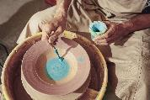
1.5. Bevarande och uppdatering av digitalt material
Metoder för effektiv hantering och bevarande
Investeringsstrategier:
Användningsstandard: inkluderar användandet av universellt accepterade standarder
Dataextraktion och strukturering: består av att undersöka och märka data för att aktivera funktioner, relationer och organisation av specifika objekt som kan markeras
Inkapsling: sammansättning av alla digitala objekt och metadata som krävs för att definiera och komma åt ett ett centraliserat objekt.
Begränsade format: spara ett begränsat antal format.
Universal Virtual Computer (UVC): kör det arkiverade avkodarprogrammet för att läsa det arkiverade innehållet och mata ut resultaten till ett återställt program.

Slide 23
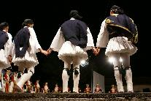
1.5. Bevarande och uppdatering av digitalt material
Metoder för effektiv hantering och bevarande
Kortsiktiga digitala bevarandestrategier
Teknikbevarande: underhåll av gamla operativsystem och applikationer programvara som inte fungerar på nuvarande plattform
Kompatibilitet bakåt: konstruera mjukvara eller hårdvara som kan läsa äldre versioner av dokument
Överföring: omvandla data från ett format som håller på att bli föråldrat till ett annat nyare format

Slide 24
1.5. Bevarande och uppdatering av digitalt material
Metoder för effektiv hantering och bevarande
Medellång till lång sikt digitala bevarandestrategier:
Mottagare och överföring: ger åtkomst till mjukvaruverktyget via en originaldataström
Simulering: processen att skapa den virtuella miljön där de ursprungliga dokumentfilerna skapas
Alternativa strategier:
Analoga metoder: "skriv ut" data på jämförelsevis stabila analoga medier, t.ex. papper och mikrofilm
Dataarkeologi: konvertera data som bitar från fysiska medier åtföljd av steg för att återställa tillgängligheten för den hämtade datan
Kombinationer:
Av metoderna
Shimray, Somipam & Ramaiah, Chennupati. (2018). Digital Preservation Strategies: An Overview.

Slide 25
Digital läskunnighet och affärskommunikation
Referenser
https://natlib.govt.nz/schools/digital-literacy/strategies-for-developing-digital-literacy/digital-content-finding-evaluating-using-and-creating-it
https://researchguides.ben.edu/source-evaluation
https://www.youtube.com/watch?v=WvVdkKHkBxw
https://www.youtube.com/watch?v=fhbMXNyqb7g
https://drexel.edu/cci/academics/graduate-programs/digital-content-management/
https://www.youtube.com/watch?v=nrbpOmNC_mM
Lekakis, S. (2020). Cultural heritage in the realm of the commons. London: Ubiquity Press. DOI: https://doi.org/10.5334/bcj

Slide 26
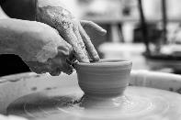
Enhet 2: Dataskydd, hållbarhet och
kunskapsöverföring
2.1. Säkerställa efterlevnad av GDPR
2.2. Hänsynsfull och rättvis behandling av individer
The European Commission's support for the production of this publication does not constitute an endorsement of the contents, which reflect the views only of the authors, and the Commission cannot be held responsible for any use which may be made of the information contained therein.

Slide 27
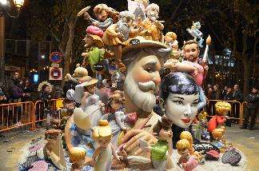
2.1. Säkerställa efterlevande av GDPR
General Data Protection Regulation (GDPR)
GDPR anger detaljerade krav för företag och organisationer för att
samla
lagra
hantera personuppgifter
Det gäller både europeiska organisationer som behandlar personuppgifter om individer i EU och organisationer utanför EU som riktar sig till personer som bor i EU

Slide 28
2.1. Säkerställa efterlevande av GDPR
Personlig information
all information om en identifierad eller identifierbar person, även känd som den registrerade
Namn (t.ex. Anders Svensson)
Address (t.ex. Kungsgatan, 11, postnummer 26335)
ID korts-/passnummer (t.ex. 36000020)
Inkomst (t.ex. 50000kr)
Kulturell profil (t.ex. svensk)
Internet Protocol (IP) address (192.168.20.10)
uppgifter som innehas av ett sjukhus eller en läkare (som unikt identifierar en person av hälsoskäl) (t.ex. blodtryck).

Slide 29
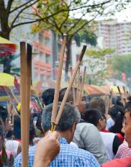
2.1. Säkerställa efterlevande av GDPR
Speciella (känslig) kategorier av personlig information
Information om:
en individs hälsa,
etnicitet,
Sexuell läggning,
religion,
Politisk åskådning
Dessa data kan behandlas under specifika förhållanden med ytterligare skyddsåtgärder, såsom kryptering som kan behöva implementeras

Slide 30
2.1. Säkerställa efterlevande av GDPR
Vem behandlar och övervakar personuppgifterna
Datakontrollant
bestämmer syftet med och sättet på vilket personuppgifter behandlas
Dataskyddsmyndigheten (DPA)
ansvarar för att övervaka hur personuppgifter behandlas samt att informera och ge råd till anställda som behandlar personuppgifter om deras skyldigheter. Dataskyddsmyndigheten samarbetar också med dataskyddsombud, som fungerar som en kontaktpunkt mot dataskyddsmyndigheten och enskilda.
Data Processor
innehar och behandlar uppgifter på uppdrag av en personuppgiftsansvarig
Registreade
fysisk person vars personuppgifter behandlas
Mottagare
Tar emot personuppgifter

Slide 31
2.1. Säkerställa efterlevnad av GDPR
När är databehandling tillåten?
Enligt GDPR kan ett företag endast behandla personuppgifter under vissa förutsättningar. Företaget måste säkerställa något av följande:
samtycke från den berörda personen har lämnats
tillgång till personuppgifter för att fullgöra en avtalsförpliktelse med individen
tillgång till personuppgifter för att uppfylla en rättsliga skyldigheter
tillgång till personuppgifter för att skydda individens intressen
behandlar personuppgifter för genomförandet av projektet i allmänhetens intresse
agerar för sina rättmätiga intressen, förutsatt att de grundläggande rättigheterna och friheterna för den person vars uppgifter behandlas inte påverkas allvarligt. Om individens rättigheter väger tyngre än företagets intressen kan du inte behandla personuppgifter.

Slide 32
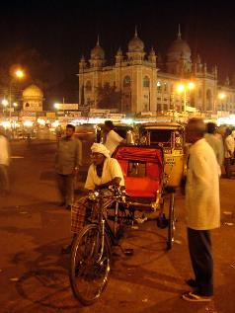
2.2. Hänsynsfull och rättvis behandling av individer
Skyldigheter
tillhandahålla transparent information
rätt till åtkomst och rätt till dataportabilitet
rätt till radering (rätt att bli glömd)
rätt att korrigera och rätt att invända
utse ett dataskyddsombud (DPO).
dataskydd genom design och standard
underrätta korrekt i händelse av ett dataintrång

Slide 33
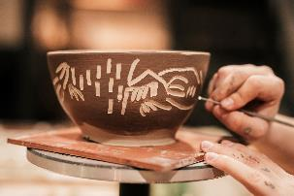
2.2. Hänsynsfull och rättvis behandling av individer
Integritetspolicy
En integritetspolicy är ett uttalande eller ett juridiskt dokument som avslöjar några eller alla sätt som en part samlar in, använder, avslöjar och hanterar en kunds eller klients data, rätt till åtkomst och rätt till dataportabilitet
Exempel: UNESCOs integritetspolicy hänvisar till en översikt över vad som kommer att hända med dina personuppgifter när du besöker organisationens webbplats.

Slide 34
Dataskydd, hållbarhet och kunskapsöverföring
Referenser
https://europa.eu/youreurope/business/dealing-with-customers/data-protection/data-protection-gdpr/index_en.htm
https://www.europarl.europa.eu/RegData/etudes/BRIE/2018/621876/EPRS_BRI(2018)621876_EN.pdf
https://ec.europa.eu/info/sites/default/files/data-protection-factsheet-sme-obligations_en.pdf
https://www.ichandmuseums.eu/en/privacy-cookie-policy
https://www.unesco.de/en/privacy-policy

Slide 35
Summering
Digitala hanteringsverktyg för innehåll
CMS:
organisera och publicera innehåll
e-handel
automatisering av marknadsföringsuppgifter
Verktyg för utvärdering av innehåll
CRAAP test
Kriterier för utvärdering av innehåll och informationskällors trovärdighet
Metoder för effektiv förvaltning och lagring
Investeringsstrategier
Kortsiktiga digitala lagringsstrategier
Medellånga till långsiktiga digitala
lagringsstrategier
Alternativa strategier
Kombinationer
Befogenhet
Nogrannhet
Ojektivitet
Spridning
Täckning
GDPR and sekretesspolicyer
GDPR står för General Data Protection Regulation
Sekretesspolicyer används för att informera om efterlevnad av GDPR

Slide 36
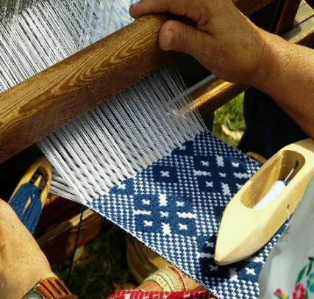
Självbedömningstest
1. Välj en eller flera saker som måste beaktas när du planerar en datasökning:​
2. Bokstäverna CRAAP står för orden Currency Relevance Authority Accuracy Purpose
Undersökt fråga som ska besvaras
Nödvändiga resurser
Information som redan finns
Nödvändig information
Vem kan hjälpa till med sökningen
Sant
Falskt
3. Välj fyra kriterier för utvärdering av internetresurser från listan:
Precision och befogenhet
Ansvarsskyldighet
Objektivitet
Spridning
Syfte
Täckning
The European Commission's support for the production of this publication does not constitute an endorsement of the contents, which reflect the views only of the authors, and the Commission cannot be held responsible for any use which may be made of the information contained therein.

Slide 37
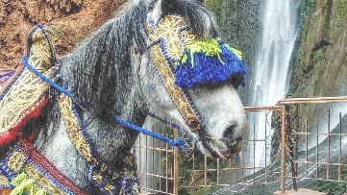
Självbedömningstest
4. Vilket av de fem kriterierna för att utvärdera trovärdigheten hos en informationskälla, enligt AOOCC-systemet, motsvarar frågan: Är informationen utdaterad?
5. Bokstäverna CMS står för Content Management Supervision.
Sant
Falskt
Befogenhet
Nogrannhet
Objektivitet
Spridning
Täckning
6. Thibodeau, (2002) föreslår att ett digitalt bevarande bör ta hänsyn till följande fyra åtgärder när man väljer en bevarandestrategi. Vilken åtgärd avser det valda schemat som måste vara tillräckligt kapabelt att tillämpas på obestämd tid?
7. Bokstäverna GDPR står för General Data Privacy Reality.
Genomförbarhet
Hållbarhet
Praktiskhet
Lämplighet
Sant
Falskt
The European Commission's support for the production of this publication does not constitute an endorsement of the contents, which reflect the views only of the authors, and the Commission cannot be held responsible for any use which may be made of the information contained therein.

Slide 38
Tack!

Slide 39
Självskattningstest (svar)
1. Välj en eller flera saker som måste beaktas när du planerar en datasökning:
2. Bokstäverna CRAAP står för orden Currency Relevance Authority Accuracy Purpose
Undersökt fråga som ska besvaras (✓)
Nödvändiga resurser
Information som redan finns (✓)
Nödvändig information (✓)
Vem kan hjälpa till med sökningen
Sant (✓)
Falskt
3. Välj fyra kriterier för utvärdering av internetresurser från listan:
Precision och befogenhet (✓)
Ansvarsskyldighet
Objektivitet (✓)
Spridning (✓)
Syfte
Täckning (✓)
The European Commission's support for the production of this publication does not constitute an endorsement of the contents, which reflect the views only of the authors, and the Commission cannot be held responsible for any use which may be made of the information contained therein.

Slide 40
Självskattningstest (svar)
4. Vilket av de fem kriterierna för att utvärdera trovärdigheten hos en informationskälla, enligt AOOCC-systemet, motsvarar frågan: Är informationen utdaterad?
5. Bokstäverna CMS står för Content Management Supervision.
Befogehet
Nogrannhet
Objektivitet
Spridning(✓)
Täckning
Sant
Falskt (✓)
6. Thibodeau, (2002) föreslår att en digital bevarande bör ta hänsyn till följande fyra åtgärder när man väljer en bevarandestrategi. Vilken åtgärd avser det valda schemat som måste vara tillräckligt kapabelt att tillämpas på obestämd tid?
7. Bokstäverna GDPR står för General Data Privacy Reality.
Genomförbarhet
Hållbarhet (✓)
Praktiskhet
Lämplighet
Sant
Falskt (✓)
The European Commission's support for the production of this publication does not constitute an endorsement of the contents, which reflect the views only of the authors, and the Commission cannot be held responsible for any use which may be made of the information contained therein.

